Slide 1
КАРТОГРАФИЈА

Slide 2
КАРТОГРАФИЈА је наука која се бави проучавањем и израдом карата.
Представљање површине Земље на глобусу
Географска карта и елементи садржаја карте
ГЛОБУС је модел земље.
ГЕОГРАФСКА КАРТА је графички(нацртани) приказ једног дијела или цијеле Земљине површине приказане на равни.

Slide 3
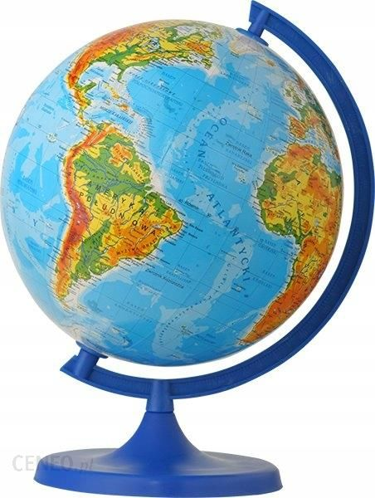
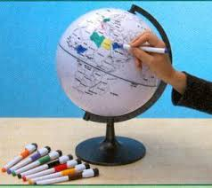
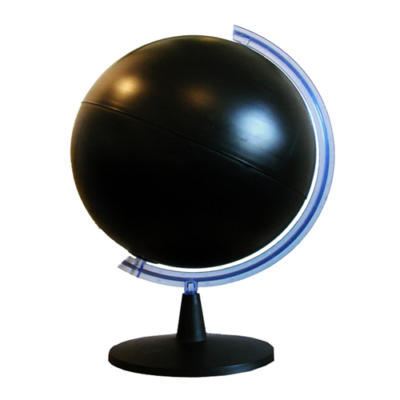
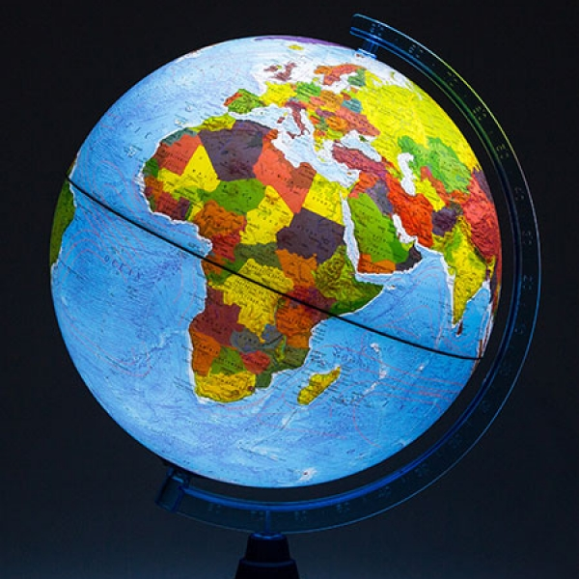
ОПШТЕГЕОГРАФСКИ
ГЛОБУС
ИНДУКЦИОНИ ГЛОБУС
ПОДЈЕЛА ГЛОБУСА
ПОЛИТИЧКОГЕОГРАФСКИ ГЛОБУС

Slide 4
КАРТА
АНАКСИМАНДЕР(VII в.п.н.е.)
Израдио прву географску карту Свијета.
ЛАСКО (Француска)
Пећина у којој су сачувани најстарији праисторијски цртежи ријека и планина.
ГЕРХАРД МЕРКАТОР
Аутор прве збирке карата.
АТЛАС- збирка карата.
САДРЖАЈ КАРАТА
чине географски елементи који су унесени у карту.
ПРИРОДА(планине, океани , мора, ријеке...)
СТАНОВНИШТВО (број становника, густина насељености...)
ПРИВРЕДА(пољопривреда,саобраћај, туризам,..)
НАСЕЉА(села и градови.)

Slide 5
ПРЕДНОСТИ И НЕДОСТАЦИ
ГЛОБУС
КАРТА
Посматрањем глобуса стичемo вјерну представу о облику Земље
Уочавамо правилан распоред и изглед континената и океана
Можемо да видимо положај земљине осе и полова
Помаже нам да схватимо ротацију и објасним њене посљедице
Можемо да пратимо путеве истраживача, помораца и пилота
У зависности од врсте глобуса можемо да научимо распоред државних територија
А можемо и да цртамо по њему...
Лако се преноси и користи па кажемо да је практична(носимо је у џепу или окачимо на зид)
Постоје карте на којима је приказан цијели Свијет као и карте са детаљним приказом малих дијелова Земљине површине
Kартом можемо представити и нешто што не видимо нпр:густину насељености,температуре ваздуха,...
Од најранијих дана људи су истраживали и биљежили своја сазнања, клесали на камену, цртали карте на животињској кожи....

Slide 6
ЗАКЉУЧИМО
ВАЖНО је упамтити како су и глобус и карта квалитетан приказ земљине површине- само треба процијенити који нам приказ када више одговара.
Глобус и географска карта су прикази земљине површине. Глобус је модел, а карта приказује Земљину површину на равном листу папира.
Управо из тих обиљежја произилазе предности и недостаци.

